Slide 1


ÜBERARBEITUNG ALTERSLEITBILD
Ergebnisse aus der
Befragung 60+
28. November 2024, 18.00 – 20.30 Uhr
Pro Senectute Kanton Bern, Gemeinwesenarbeit
im Auftrag der Gemeinde Stettlen
Notes:
Andrea:
Begrüssung

Slide 2

ÜBERARBEITUNG ALTERSLEITBILD
Fachgruppe für Altersfragen
Andrea Pfarrer, Vorsitz
Bernhard Grünig, Senior:innen
Binja Breitenmoser, Senioren-Info
Christine Arnold, Gemeindeschreiberei
Luc Hintze, Pfarrer
Patrick Huber, Bevölkerung
Peter Casaulta, Kirchgemeinde
René van Beurden, Spitex o. Worblental
Ueli Beer, Gemeinnütziger Verein GnV
Pro Senectute Kanton Bern
Beatrice Binggeli, Fachberatung
Freiwillig Interviewende
und Befragte,
Akteurinnen und Akteure,
Stettlerinnen und Stettler
Notes:
Binja:
Vorstellungsrunde der unmittelbar Beteiligten durch Binja
Name und ROLLE AN DIESEM ABEND
Wertschätzung aller Beteiligten

Slide 3

Inhalt
  Teil I – Präsentation
  Ziel: Transparenz der Befragung
  Verlauf partizipative Befragung
  Ergebnisse aus
    Datenrecherche
    Befragung
  Teil II – Workshop
Ziel: Mitwirkung mittels Priorisierung und Ideen konkretisieren
Ideen individuell priorisieren
Apéro
Favoriten werden vorgestellt
Diskussion an Ideentischen
Vorstellen Resultate Ideentische
  Abschluss 20.30 Uhr
Notes:
18.15
Binja:
Vorstellen Programm
Teil 1:
Einblick in den Verlauf der Bedürfniserhebung und in den partizipativen Prozess
Ergebnisse, sowohl aus der Datenrecherche als auch aus der Befragung
Ziel: Transparenz der Befragung aufzeigen.
Teil 2: Aktive Mitarbeit
Alle Aussagen können gelesen und die Ideen priorisiert werden – wie das genau geht, dazu kommen wir dann noch –, gleichzeitig können Sie sich beim Apéro stärken.
Dann gehen wir weiter mit den priorisierten Ideen. Zum Schluss stellen wir vor, wie weit wir mit den Diskussionen gekommen sind und zeigen schliesslich noch auf, wie es jetzt weiter geht mit der Überarbeitung des Altersleitbildes.
Ziel: Mitwirkung, sich einbringen, Ideen konkretisieren.

Slide 4
- Befragung mit Leitfadeninterview durch freiwillige Interviewende
- Treffen der Akteur:innen im Altersbereich
- Interviewende erfassen gemachte Interviews
- Pro Senectute Kanton Bern wertet diese aus
Heute:
- Ergebnisse
- Priorisierung von Ideen
- mögliche Massnahmen diskutieren
ÜBERARBEITUNG ALTERSLEITBILD
Ziel: Lebensqualität der Bevölkerung 60+
Notes:
Binja
Hier nehme ich das Ziel vorneweg: In der gesamten Unternehmung «Überarbeitung Altersleitbild» geht es darum, die Lebensqualität der Bevölkerung 60+ zu erhalten und zu verbessern.
Hier möchte ich noch kurz darauf eingehen, warum wir bei 60+ angesetzt haben: Oft wird beim sich hartnäckig haltenden Pensionsalter von 65 die Grenze gezogen – wir sind in der Fachgruppe der Meinung, dass wir schon ein bisschen früher einsetzen kann. 65 erschien uns zu spät, 55 dann aber doch zu früh – also resultierte daraus 60+.
Dafür wollten wir zuerst grundlegend ermitteln, welche Bedürfnisse den überhaupt bestehen, welche Themen relevant oder virulent sind.
Dies einerseits bei der Zielgruppe, also bei der Bevölkerung 60+.
Für die Interviews wurden sieben Freiwillige geschult – sie haben im Anschluss anhand eines Leitfadens insgesamt 47 offene Befragungen durchgeführt.
Im gleichen Zeitraum haben wir ein Treffen mit den Akteurinnen und Akteuren aus dem Altersbereich durchgeführt und auch bei ihnen Themen und Bedürfnisse ermittelt.
Nachdem die Interviews von den freiwillig Interviewenden erfasst worden sind, wurden die insgesamt 391 Aussagen von Beatrice ausgewertet.
Heute nun präsentieren wir Ihnen diese Ergebnisse und die daraus resultierenden Themenbereiche. Sie bekommen die Gelegenheit, die von den Befragten gelieferten Ideen zu priorisieren und wir werden heute beginnen, ebendiese priorisierten Ideen zu diskutieren.
Nun geht’s zur Sache – und ich übergebe gerne an Beatrice und zur Präsentation der Ergebnisse.

Slide 5
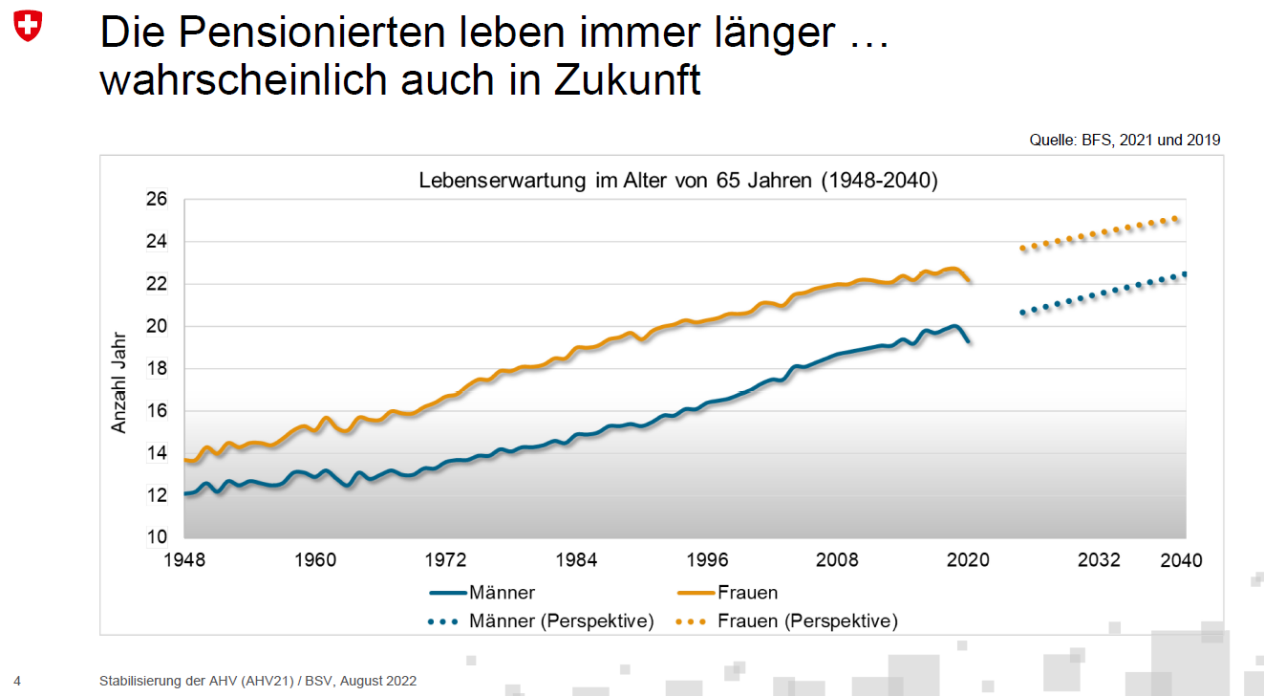
Ergebnisse Datenrecherche
Innovativ
1990 14 %
2018 66 %
Notes:
18.15 Uhr
Beatrice:
Folgend zeige ich euch Grafiken unserer Datenrecherche: Daten, Zahlen, Tabellen. Ich versuche dies kurz und lebendig zu halten.
Folie 5: Ergebnis Datenrecherche 65+ gemäss statistischen Angaben des Bundes also des offiziellen Pensionsalters
Wie die Grafik der AHV-Abstimmung 2023 aufzeigt, ist die Lebenserwartung laufend angestiegen: Hier aufgezeigt Lebensjahre nach der Pension seit 1948: von 12 /14 Jahre auf heute: 20 / 22 Jahre.
Diese längere Lebenserwartung, motiviert viele, das Pensionsalter aktiv zu gestalten.
Viele starten noch neue Projekte privat wie beruflich.
Der prozentuale Anteil der jüngeren Rentner und Rentnerinnen, welche sich als innovativ bezeichnen hat sich von 14 % im Jahr 1990 auf 66 % im 2018 erhöht. (Höpflinger)
Das Alter ist heterogen, wie die gesamte Gesellschaft: Wir leben mit sehr unterschiedlichen Menschen mit verschiedensten Lebensläufen und Interessen zusammen.
Und diese Ausdifferenzierung der Individualisierung nimmt zu. Die heutigen ü80 Genrationen nehme ich persönlich homogener wahr, sie sind in den gleichen Vereinen aktiv und haben diese auch geprägt.
Die Lebensläufe und –Situation der Folgegenerationen zeigen sich anders und es braucht u.a. andere Strukturen um diese unterschiedlichen Gruppen oder besser gesagt Individuen zu erreichen. Eine Methode dazu in Bezug auf die Altersarbeit in einer Gemeinde ist die Art und Weise unserer Befragung mit offenen Leitfadeninterviews.

Slide 6
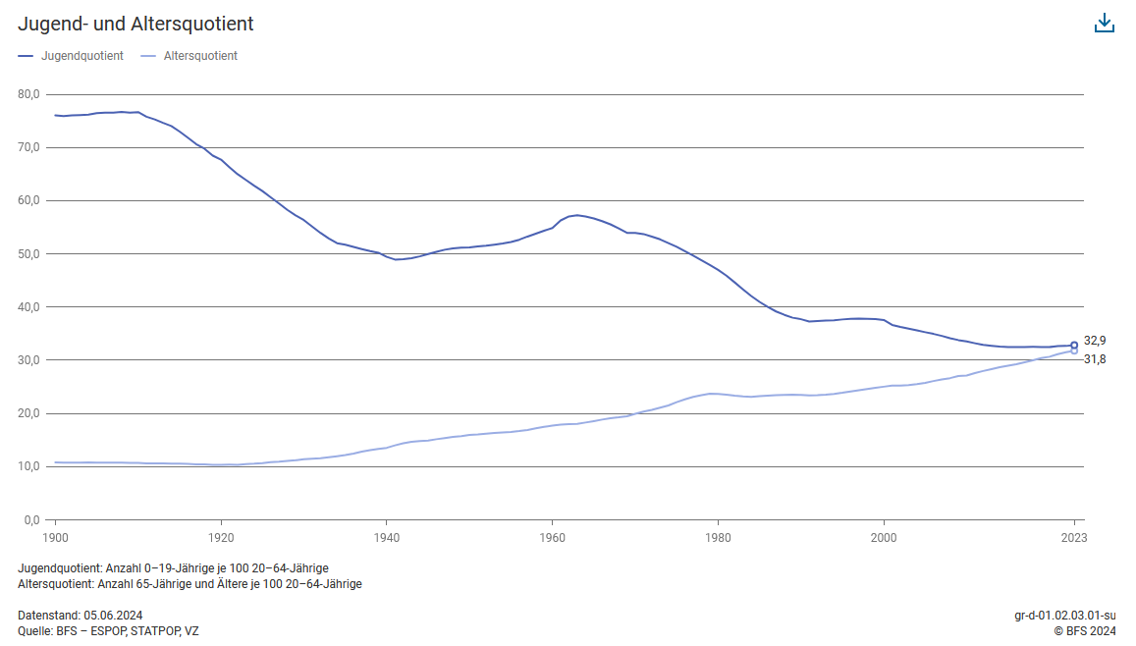
Altersstruktur mit Altersquotienten
Anzahl 65+Jährige auf
100 EinwohnerInnen
20 – 64 Jährige bzw.
0 -19 Jährige
Notes:
Beatrice:
Folie 6: Altersstruktur mit Altersquotienten
Altersquotient kurz erklären. Verhältniszahl.
Wir erleben gerade einen historischen Schnittpunkt: Mehr pensionierte als junge Menschen. Das nicht nur in der Schweiz, sondern in allen westlichen Gesellschaften.
Weil jetzt mehr aus dem Arbeitsprozess austreten als einsteigen soll nach Experten die Wirtschaft nach einer Stagnation schrumpfen. Wie die Schweiz darauf reagiert, wissen wir nicht so genau. Gemeinden, Regionen und Kantone sollen sich dabei jedoch unterschiedlich entwickeln. Stettlen ist eine Städtische Wohngemeinde einer grossen Agglomeration (https://www.atlas.bfs.admin.ch/maps/13/de/17221_12482_3191_227/26731.html)
hier von Bern.
Und der Zugang zu Infrastrukturen wird somit gewährleistete bleiben, wenn nicht im Dorf, dann gegen die Stadt mit kurzen ÖV-Verbindungen.
(Einwanderung / regionale Unterschiede in der CH.)
Die meisten wollen auch, trotz persönlichen Einschränkungen möglichst lange in den eigenen vier Wänden zu wohnen. In Zukunft wird das nicht nur ein wollen sein, sondern auch ein Müssen, weil es zu wenig Angebote geben wird für längere Zeitspanne in einem Altersheim zu wohnen.
Das wird Antworten verlangen von der Gesellschaft und insbesondere von Gemeinden, bezüglich Zusammenlebens und Unterstützung.

Slide 7
Altersstruktur mit Altersquotienten
  Prognose 2050
  Kanton Bern
  «46.5» 65+ jährig
  auf 100 20 – 64 J.
  CH = «38.1»
Notes:
Beatrice:
Wie hat sich der Altersquotient hier in Stettlen verändert?
Es fällt auf, dass Stettlen im 2000 im Vergleich eine sehr junge Gemeinde war!
Und bis 2020 rasant angestiegen ist, Angleichung an Kanton.
Altersquotient: 2050 Kanton 46.5 (CH = 38.1)
https://www.viz.bfs.admin.ch/assets/01/ga-01.03.01/de/index.html
Je nach Bautätigkeit oder Generationenwechsel können sich die Altersstruktur in kleineren Ortschaften stark verändern.
Wir wissen nicht genau, wie es sich in Zukunft zeigen wird.
(S. folgende FOLIE Zehnjahresvergleich)
(https://www.bfs.admin.ch/bfs/de/home/statistiken/bevoelkerung/zukuenftige-entwicklung.html Prognose 2050 für die Schweiz)

Slide 8
Bevölkerung
  Einwohnerzahl 3’400
  65+jährige 776
Zehnjahresvergleich Alter Anzahl
55 - 64 J. | 537
65 - 74 J. | 387
Zunahme aufgrund geburtenstarker Jahrgänge
150 mehr in % zu 387 | 39 %
 | Frau | Mann
Anzahl 65 bis79 Jährige 3. Lebensalter 552 | 285 | 267
Anzahl 80plus Jährige ~4. Lebensalter 224 | 123 | 101
Total | 408 | 368
  Ausländeranteil in Gemeinde 18.6 %
  von der Bevölkerung 65+ 1.1 %
Notes:
Beatrice:
Starke Vertretung der Nationen ab 65 / 1.1 % = (8) Deutsche und (10) Italiener
Ablesen
% Ausländeranteil 65+: In Befragung nicht speziell berücksichtigt.
Fällst auf: Altersquotient ist stark gestiegen wie wir gesehen haben in der vorderen Grafik und wir sehen hier: Es gibt einen überdurchschnittlichen Anstieg.
Auch mit einem Generationenwechsel wird in Stettlen die Anzahl der 65+ Jährigen hoch bleiben.
(Wiederholung nur in %: 22.8 % Stettlen, 19,3 % Schweiz, 22.1 % Kanton Bern
Muri 28, Worb 26, Bolligen 28 und Vechigen 23 ist der Anteil 65% Jährige höher.
Stadt Bern 17.1, Ostermundigen 21.1 tiefer)

Slide 9
Wohnformen der 776 65+ Jährigen
65 - 79 jährig 3. Lebensalter | Wohnen Frauen | allein Männer
 | 83 | 49
80 + ~4. Lebensalter | 48 | 16
Total | 131 | 65
Leben in Mehrpersonenhaushalt
65 – 79 Jährige = 53 %
80 + Jährige = 16 % von 776 65+ Jährigen
Notes:
Beatrice:
Das Wohnen wird bei unseren Befragungen immer thematisiert, es ist auch zentrales Element für einen Menschen und besonders wenn man pensioniert ist.
Da bei lebensverändernden Ereignissen bezüglich Gesundheit und Finanzen Paare meistens besser abgesichert sind als Alleinstehende, zeige ich die Zahlen der Einpersonenhaushalte auf:
196 leben allein, das ¼ dunkelgrüner Kuchenteil.
(Bei den 65 – 79 sind es 34 mehr Frauen und bei 80+: ¼ sind Männer. ¾ Frauen.
Das höhe Alter ist vorwiegend weiblich.
41 leben im Heim ca. 5 % (blauer Bereich): 29 Frauen und 12 Männer eine Person andere Wohnform
Bei den folgenden Rentnerinnen ist davon auszugehen, dass die Zahl der Einzelhaushalte noch anwachsen wird: mehr nicht verheiratete.
Eine Tendenz zeigt auf, dass Personen ums offizielle Pensionsalter, welche in einer Beziehung sind, vermehrt auch alleine leben. (3 -5 %)
(Vergleich Bund Einpersonenhaushalte über alle Alter in Stettlen 33.5 % / Kanton 38.2.)

Slide 10
Zuzug nach Stettlen
= 2/3 der 65+Jährigen
Notes:
Beatrice:
2/3 der 65+Jährigen wohnt über 20 Jahre im Dorf.
1/3 ist die letzten 20 Jahre nach Stettlen gezogen, also
davon sind 150 sind die letzten 10 Jahre ins Dorf gezogen
(Bernapark bietet insgesamt 186 Mietwohnungen)
(27 Personen wurden hier nicht erfasst, vielleicht ohne Angabe zum Zuzugsdatum!)

Slide 11

Sind bis hier Fragen?
Notes:
Beatrice:
Beantworten
Übergabe an Binja

Slide 12
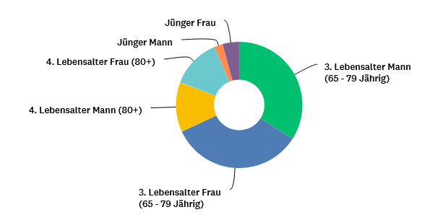
Ergebnisse der Befragung
Wer hat wen befragt?
31 leben in einem Haushalt mit 2 Personen, 16 leben alleine.
Notes:
Binja:
Wenn es um die Frage geht, wer befragt worden ist, nutze ich die Gelegenheit gerne, um einen Dank auszusprechen:
Die freiwillig Interviewenden haben sehr viel Zeit investiert in dieses Projekt, sie haben sich nach der Schulung im Mai individuell vorbereitet und haben mit eindrücklichem Aufwand die Interviews zwischen Juni und August absolviert und Aussagen ins System eingetragen.
Vielen herzlichen Dank für euer grosses Engagement!
Auch die Befragten haben einen wichtigen Teil beigetragen: Sie haben sich dazu bereit erklärt, Aussagen zur Lebensqualität in Stettlen zu machen und haben sich Zeit genommen für ein ausführliches Gespräch.
Da die Befragungen anonymisiert worden sind, danken wir hier gewissermassen auch anonym, aber keineswegs weniger herzlich!
Von den 47 befragten Stettlerinnen und Stettlern sind 3 Personen jünger als 65, 32 Personen 65+ und 12 Personen 80+. Das Geschlechterverhältnis liegt bei 24 Frauen und 23 Männern.
Was die Wohndauer anbelangt, haben wir ein etwas vielfältigere Ergebnis: Weniger als 10, mehr als 50.
Auch punkto Wohnform zeigt sich keine Eindeutigkeit: Während 2/3 in einem Zwei-Personen-Haushalt wohnt, lebt 1/3 alleine.
(Abhängig vom Alter?)

Slide 13
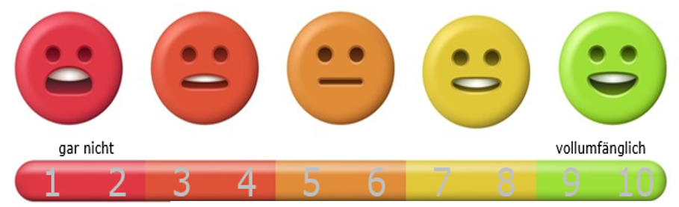
Wie wohl fühlen Sie sich
in Ihrer Gemeinde Stettlen?
Auswertung:
0 0 0 0 1 2 8 10 13 13
Notes:
Binja:
Unsere Einstiegsfrage bei der Befragung lautete: Auf einer Skala von 1 bis 10, wie wohl fühlen Sie sich in Stettlen, wenn 1 «gar nicht» bedeutet und 10 «vollumfänglich»?
Erfreulich, dass Wert zwischen Mitte und Höchstzahl ist und dass es aber doch noch Luft nach oben gibt.

Slide 14
Auswertung nach Themen
Positiv 143
Negativ 117
Visionen 65
Ideen 66
Total 391
Jede einzelne Aussage ist heute sichtbar.
Notes:
Binja:
Wie bereits erwähnt: Wir haben eine offene Befragung durchgeführt und also auch nicht Themenpunkte «abgefragt». Herauskristallisiert haben sich aus den total 391 Aussagen fünf Themenbereiche – diese werden gleich im Anschluss durch jeweilige Moderation vorgestellt.
Die drei Themenbereiche Soziale Netzwerke und Angebote, Mobilität und Infrastruktur haben jeweils eine Vielzahl von Aussagen generiert. Die meisten positiven Aussagen fallen dem Themenbereich Wohnen und Wohnlage zu, die meisten negativen Aussagen wurden zum Themenbereich Infrastruktur gemacht.
Jede einzelne Aussage ist heute aufgehängt, jeweils zugeordnet dem jeweiligen Themenbereich und aufgeteilt in positive / negative Aussagen, Visionen und Ideen.
Bevor wir uns dahin bewegen, sollen aber in die einzelnen Themenbereiche immerhin ein kurzer Einblick gegeben werden.

Slide 15
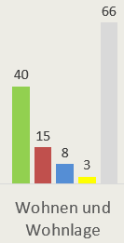
Wohnen und Wohnlage
positiv
Grosse Zufriedenheit
Wohnlage und -qualität, Quartier, Dorf, ländlich und stadtnah. Naherholungsgebiet – Natur ringsum.
Alters-/Pflegeheim im Dorf.
negativ
Lage und Art der Wohnung nicht altersgerecht. Günstige Wohnungen fehlen. Spannungen zwischen Bernapark und Dorf.
Steile Spaziergänge im Alter nicht mehr zugänglich. Kein Dorfkern.
Worble: Nicht renaturiert, negative Beobachtungen bei Brätlistelle.
Vision
Altersgerechte Wohnungen im Hotel Linde, Wohnung verschieben ins Zentrum.
Worble: Renaturieren, für Hunde attraktiver machen, Grill und Verweilplatz erstellen, Naturweiher, Badi mit Strand. Utzlenberg abtragen für einen Blick auf die Alpen.
Ideen
Verdichtetes Wohnen fördern, um Land zu sparen.
Worble: Gras mähen, zugänglich machen. Für Hunde begrenzter Abschnitt stecken.
Notes:
18.40 Uhr
Moderation Beatrice
Wohnen und Wohnlage (Wohnraum, Haus, Dorf, Naherholungsgebiet, Natur, ...)

Slide 16
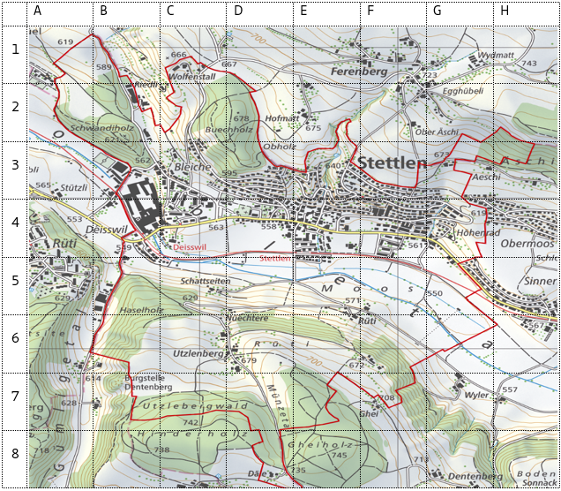
Stecknadelmethode
positiv
Ergiebiger Naturraum
Wald, Bach, Berg und Tal zum Verweilen und Spazieren.
Schwandiwald, Hornusserhüsli, Flugbrunnen, Buechholzwald. Utzlebergwald – Region, Nüechtere Aussicht, Worble mit Bänkli, Brätlistelle, Brüggli, Moos, Rüti, Äschi, Höhenrad. Feuerwehrweiher.
Schönes Dorf mit Dorfkern
Altes Stettlen, mit schöner Kirche, Gärtli, Begegnungsort, Bouleplatz, Bäume, Rundweg Gartenstrasse, Friedhof. Altersheim ins Dorf eingebunden.
C/4 neue ‘Grüneck’, Brocki–Treffpunkt. Durchs Dorf vereinzelt schöne Häuser und Bänkli. Mühle Deisswil. Bernapark.
Notes:
Beatrice

Slide 17
Stecknadelmethode
negativ
Gewässer: Nicht renaturierte Worble, Gewässer besser pflegen z.B. Bach vom Ferenberg.
Architektur: Viel verbaut. Neue und alte ungepflegte Überbauungen, Gemeindehaus, Schiessstand und Zielscheiben wie auch die Tankanlagen gefallen nicht. Keine Sehenswürdigkeiten ausser Kirche. Durchgangsdorf, keine Mitte. Alte Post: Abfallsammelstelle, Gebäude, Parkplatz. Bahnhof: Viel Abfall, unattraktiv und kein Bänkli im Freien. Ungenügende Beleuchtung zum Flurweg.
Bernapark: Nicht dorfverbunden, anonym. Schwierige Geschichte.
Verkehr
Bernstrasse gefährlich für Fussvolk und Velofahrende. Lärm, Dichte und Zebrastreifen ohne Insel. Trottoirs teilweise unsicher.
Notes:
Beatrice:
Details zum Verkehr folgt jetzt im Thema Mobilität

Slide 18
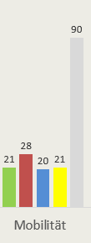
Mobilität und Sicherheit
positiv
ÖV: Hier fallen die meisten Nennungen dem ÖV zu!
Individualverkehr: Schnell auf Autobahn, gute Strassenbewirtschaftung. Vorfreude auf besseren Veloweg nach Ostermundigen.
negativ
ÖV: Fehlender Ortsbus. Angst vor Billettautomat-Abschaffung, Verbindung Deisswil - Ostermundigen fehlt.
Individualverkehr: Überlastete Bern-strasse. Baustellen. Situationen sind nicht sicher. Aussagen zu Fussgängerstreifen, 30er-Zonen, fehlende Sicherheiten und Parkmöglichkeit beim Bahnhof.
Viele Visionen
ÖV: Orts-/Rufbus, Erschliessung Bergacker und Ferenberg.
Individualverkehr: Baustellen beenden. Flüsterbelag. Untertunnelung oder Umfahrungsstrasse. Fussweg weg von Strasse und Radweg. Fussweg nach Ostermundigen. Hindernisfreiheit verbessern.
Sicherheit: Bessere finanzielle Verhältnisse.
Ideen
ÖV: Innerorts gratis. Mehr Haltestellen: Stettlen-Moos, Flurweg. 15 Min. Takt auch am Abend/SO. Mehr Busse und «Taxis» innerorts wie nach Ostermundigen.
Individualverkehr: Verbesserung der Verkehrslage, Wanderwege.
Notes:
18.45 Uhr
Moderation Ueli
Mobilität (ÖV, Individualverkehr, Sicherheit)

Slide 19
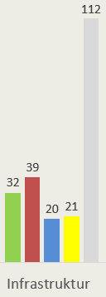
Infrastruktur
positiv
«Gute Versorgung», Einkauf, Restaurants und Gesundheit
Dorfladen, Bäckerei. Hausarzt mit Hausbesuchen, Ärztezentrum, Gemeinschaftspraxis. Alters- und Pflegeheime. ReparierBar, Brocki. Neubau Kindergarten. Gepflegter Friedhof. Postomat. Entwicklung Bernapark. Coop. Restaurant. Fitness.
negativ
Sehr oft genannt: Läden werden weniger, Begegnungs- und Dorfzentrum nimmt ab. Verlagerung nach Bernapark. Coop ist zu weit weg. Käseladen, Drogerie, Metzgerei, Restaurants, ‘Alte’ Post, Treffpunkte, Sportplatz, Sitzbänke, Bankomat (Bernapark) und Toiletten fehlen. Verlust von Pachtland.
Vision
Neue Turnhalle, Schaffung von Sport-/Fussballplatz, Generationen-Treffpunkt-Begegnungszone-Gemeindezentrum-Vereinslokal. Altes Lädeli zurück,
Café, Apotheke/Drogerie. Geldautomat, Lift und Rede-bänkli beim Bernapark und dort Kesselhaus mit Kamin zurückbauen. Renaturierung Worble.
Persönliche Aussagen: Ohne Schmerzen leben können. Exit enttabuisieren.
Ideen
Viele Ideen zu Treffpunkt, Dorfplatz, Nutzungsmöglich-keiten von Räumen und Plätzen sowie deren Gestaltung z.B. mit mehr Bänkli, Blumen und Bäumen.
Attraktiver Laden, Metzgerei, Käserei, Apotheke und Drogerie. Tea Room. Hindernisfreie öffentliche Räume und gute Beleuchtung. Entsorgungsstelle verbessern. Cloudcove: Digitalisierung häuslicher Pflegedienste in Stettlen.
Notes:
18.48 Uhr
Moderation Binja
Infrastruktur (Gebäude, Räume, Treffpunkte, Einkauf, Post, Bank, Medizinische Versorgung...)

Slide 20
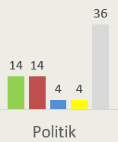
Politik
positiv
Zufriedenheit mit der Gemeindepolitik und Verwaltung
Identifikation mit Gemeinde. Gemeinde kümmert sich um Einwohnerinnen und Einwohner. Tageskarten. Grünabfuhr. Senioren-Info. Diese Befragung wird geschätzt.
negativ
Angst vor Digitalisierung. Wohnen wird teurer aufgrund von Gebühren. Wasserbauplan. Neues Prozedere für Tageskartenbezug. Bernapark: Gemeinde ev. mehr links. Gemeinde hat dort mit Anschlussgebühren Geld geschenkt.
Engagement in Politik vorwiegend von 70+jährigen. Hundefeindlichkeit: Plakat kein Freilauf für Hunde. Erstkontakt Gemeinde.
Vision
Gemeindeabstimmungen schriftlich anstelle Gemeindeversammlungen. Vereinfachen von Administrativem auf der Gemeinde. Mitarbeit und Politisieren in Parteien attraktiver für jüngere Generationen machen.
Ideen
Abfallsäcke für Neophyten zur Verfügung stellen. Sensibilisieren für das Thema Alter(n). Noch Themen vom ALB 2005 umsetzten z.B. Mobilität. Renaturierung und Energiegewinnung besser miteinander vereinbaren (Turbine Deisswil, Nutzung Wasserkraft).
Notes:
18.51 Uhr
Moderation Patrick
Politik (Behörden, Information, Digitalisierung, Finanzen)

Slide 21
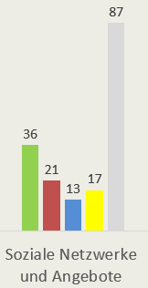
Soziale Netzwerke und Angebote
positiv
Man kennt und hilft sich, gutes Verhältnis zur Nachbarschaft. Vereine und Kirche mit ihren Angeboten verbinden die Menschen und bieten Platz für Freiwilligenarbeit. Altersausflüge- und Nachmittage.
negativ
Veränderungen des dörflichen Zusammenlebens: Vergrösserung, zunehmende Anonymität, Entfremdung. Zu wenig Anlässe.
Vision
Frieden, Gleichberechtigung, freundliche Leute, gute familiäre Verhältnisse, Nachbarhilfe. Eine gute Freundin haben. Gegenseitiger Respekt unabhängig vom Alter. Würdigung der Freiwilligenarbeit, Vereine Stärken. Plausch- Jass-Gruppe. Aktives Zusammenarbeiten zwischen Dorf und Bernapark-Bevölkerung. Generationentreffpunkt beim Zelt. Schiessstand aufheben.
Ideen
Gemeinschaft fördern. Generationenübergreifende Angebote ausbauen. Mehr Vorträge, Jass- und Tanzanlässe. Anlaufstelle für digitale Problemlösungen. Freiwilligenarbeit und vorhandene Ressourcen fördern. Zusammenarbeit zwischen Altersheimen stärken. Unerreichbare Menschen aufsuchen. Green-Care fördern: (z.B. Bauernhof mit sozialen Dienstleistungen). Quartiere von innen her stärken. Gemeinsam Brocki renovieren.
Notes:
18.54 Uhr
Moderation Luc
Soziale Netzwerke und Angebote. (Vereine, Kirchen, Familien, ...)

Slide 22
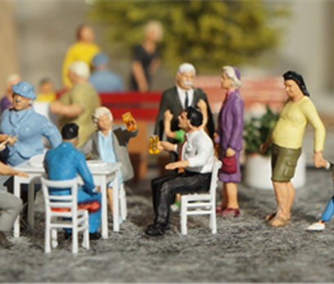
  Teil II - Workshop
Ideen individuell priorisieren
Apéro
Favoriten werden vorgestellt
Diskussion an Ideentischen
Vorstellen Resultate Ideentische
  Abschluss 20.30 Uhr
Notes:
19 Uhr
Binja:
Jetzt komme wir langsam aber sicher in Bewegung.
Es geht um ein gemeinsames Handeln für mehr Lebensqualität im Alter.

Slide 23


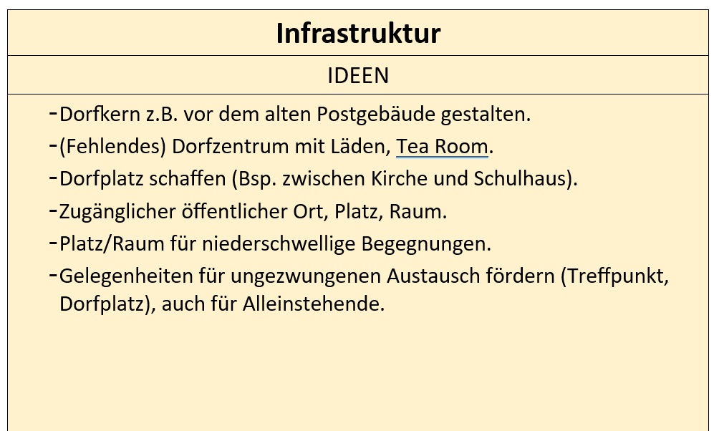

Ideen individuell
priorisieren, Apéro, Austausch
Notes:
Binja
Fünf Themenbereiche mit jeweiliger Moderatorin/Moderator, kurz erwähnen, wo ist was/wer
Alle Aussagen sind visualisiert – Ideen etwas grösser, diese werden priorisiert – alle erhalten 5 Punkte
Aussagen lesen, insbesondere die Ideen
Moderatorin/Moderator stehen bei Fragen selbstverständlich zur Verfügung
Lesen, Ideen Priorisieren, Apéro Austausch
HINWEIS AUF ZEIT!
19.40: Vorstellen der meistpriorisierten Favoriten im Plenum
19.45: Diskussion an Ideentischen
20.10: Vorstellen der Resultate Ideentische

Slide 24
Favoriten =
meistpriorisierte Ideen
Punkte | Idee
13 | Tanzanlass für Senioren
10 | Regelmässiges Plauschjassen = wird schon belebt!!
23 | ÖV-Verbindung nach Ostermundigen
11 | Anlaufstelle für Handy- Internet- und Televisionsprobleme
30 | Dorfkern
10 | Linde darf nicht aus dem Dorf verschwinden (Lokal für Vereine)
11 | Richtige Renaturierung der Worble = nicht für hier!
13 | Alterswohnung evt. Anschluss an Pflegeabteilung
Notes:
Patrick

Slide 25
Wie geht es weiter?
ALB 2025: Alle Aussagen der Befragung 60+ sind wertvoll und bilden eine wichtige Grundlage.
Bedürfnisse werden herausgearbeitet, Bedarf wird von der Behörde ermittelt.
Gedruckte (mini) und digitale (maxi) Fassung.
Ideen von heute werden weitergetragen und weiterentwickelt.
Notes:
Andrea

Slide 26
ÜBERARBEITUNG ALTERSLEITBILD
Vielen Dank
für die Aufmerksamkeit,
die Mitwirkung und das Engagement!
Notes:
Andrea und Binja:
Andrea: Dank für das Einbringen, Mitdenken und Handeln von euch und Ihnen allen,
Dank auch nochmals all den Interviewenden und den Interviewten,
Binja: Dank für die Unterstützung und Mitarbeit von Pro Senectute, namentlich
Beatrice Binggeli und Sandra Hofer, Dank an die Mitglieder der Fachgruppe
Andrea: Dank an Hausabwart Ädu für seine technische Unterstützung und Dank an
Marlies, Trudy, Markus und Bernhard, die dafür gesorgt haben, dass wir alle
mit versorgt worden sind,
Binja: Danke vielmol…
Andrea: …chömmed Sie/chömmed guet hei!

Slide 27

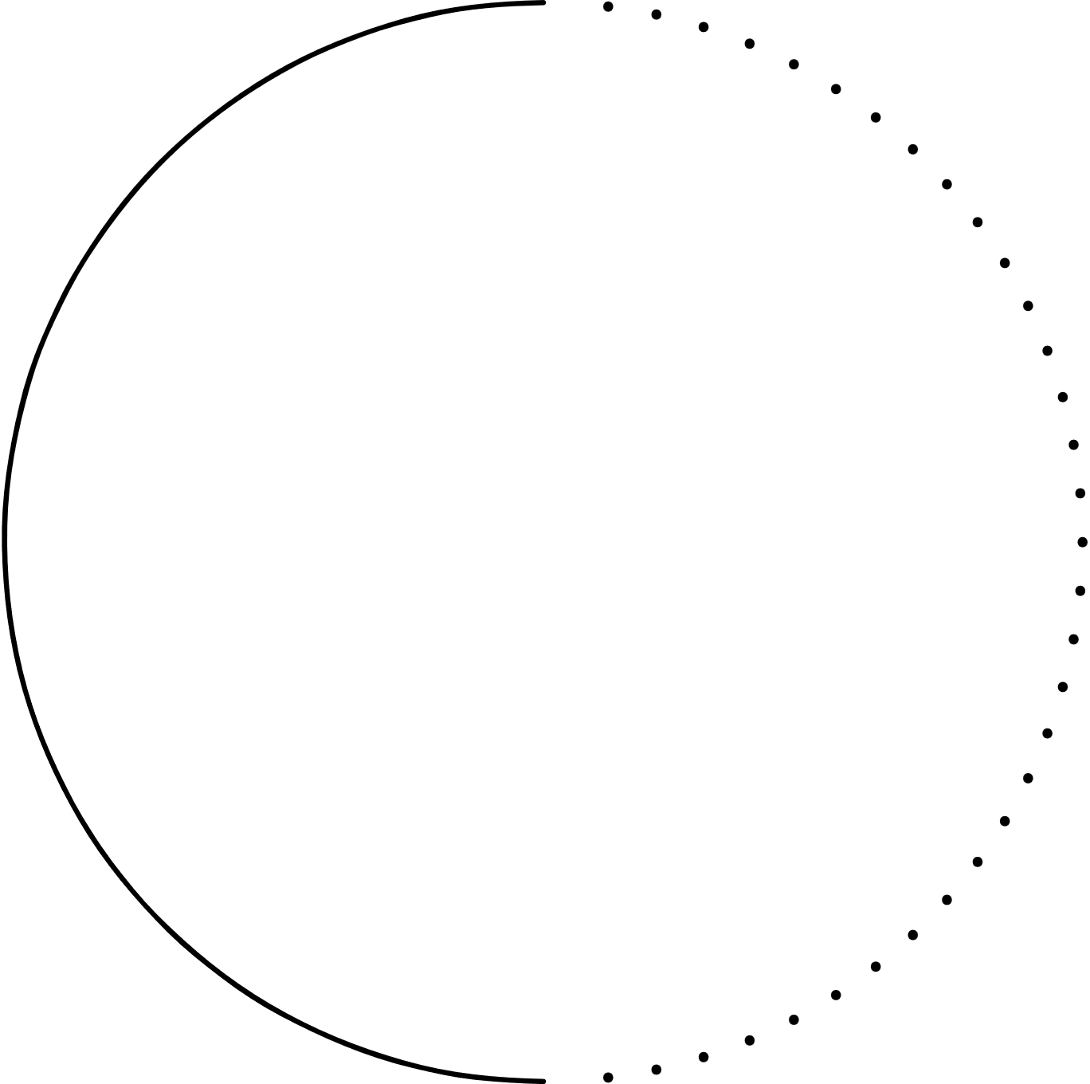

ÜBERARBEITUNG ALTERSLEITBILD
Bern Generationenhaus
Gemeinde Stettlen /
Senioren-Info
Bernstrasse 116, 3066 Stettlen
Tel. 037 931 51 44 / senioreninfo@stettlen.ch
Pro Senectute Gemeinwesenarbeit
Worblentalstrasse 32, 3063 Ittigen
Tel. 031 359 03 03 / info@be.prosenectute.ch
Notes:
Binja:
Hinweis auf Kontaktangaben

Slide 28
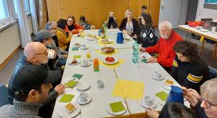
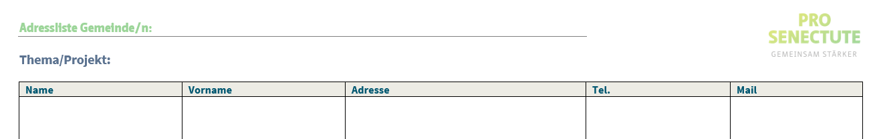
Priorisierte Favoriten:
  Workshops
Diskussion an moderierten Thementischen
⇨ 4 bis 5 Tische
Vorstellen der Ergebnisse
  Abschluss 20.30 Uhr
Notes:
Binja: Vorgehen bei Tischdiskussion plant ihr oder gemeinsam, wenn ich aus den Ferien zurück bin.
(Altersarbeit ist eine Querschnittsaufgabe der Gemeinde.
Dankbar sind wir, dass an unserer Ergebnisveranstaltung auch Gemeinderäte von anderen Sektoren vertreten sind,
also nicht nur Ressort Soziales.
Wenn Sie Zeit und Interesse haben, in der Umsetzung einer Idee mitzuwirken, dann tragen Sie bitte heute Abend
ihren Namen in die Adressliste ein. )

Slide 29
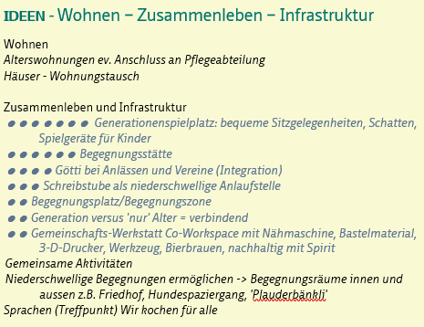
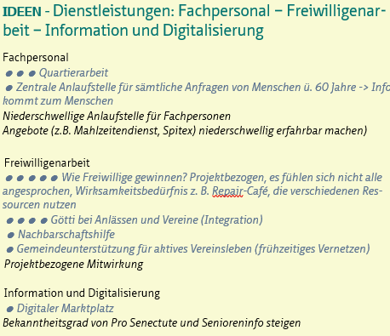

Treffen Akteur:innen im Altersbereich vom 4. Juli 2024
Notes:
Binja:?
Ich habe Götti bei Anlässen 2 x erfasst: Wo soll ich es streichen/oder so belassen?

Slide 30
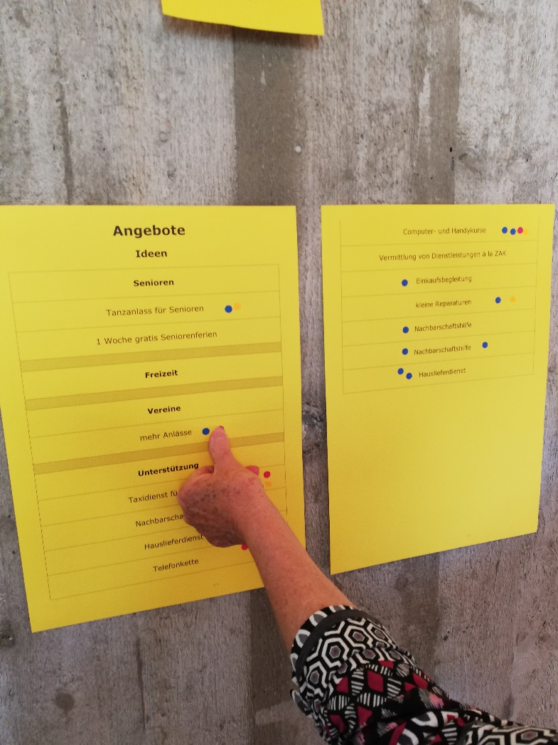

Ideen bewerten - priorisieren
Notes:
Binja:
5 ? Punkte verteilt durch:
Kleber an mehreren Orten möglich
Nur auf gelbe Plakate: oder von Binja vorbereitete?
Bei Aussagen aus den Leitfadeninterviews wie bei den Akteuren
(Binja: von dir noch zu klären, ev. Ideen bereits vorher etwas zusammenfassen, mit den Ideen der Akteuren zusammen?)

Slide 31
Weiterer Ablauf
Notes:
Folie zum weiteren Vorgehen einfügen??
Wir haben Ideen-Tische organisiert. Dort werde Ihnen die Ergebnisse im Detail von Moderator-Innen präsentiert und gemeinsam diskutiert.
(Ziel, Fragestellungen, erwarteter Output für Moderation schriftlich: Auftrag, Kompetenz, Rolle)

Slide 32
Apéro
Notes:
Folie zum weiteren Vorgehen einfügen??
Wir haben Ideen-Tische organisiert. Dort werde Ihnen die Ergebnisse im Detail von Moderator-Innen präsentiert und gemeinsam diskutiert.
(Ziel, Fragestellungen, erwarteter Output für Moderation schriftlich: Auftrag, Kompetenz, Rolle)

